Slide 1
Tìm hiểu phương pháp Semaphore & viết ứng dụng minh họa
Nhóm Ctrl + C

Slide 2
Thành viên nhóm
MSSV | HỌ TÊN
2001190791 | Từ Huệ Sơn
2001190794 | Lê Đức Tài
2001190248 | Trần Thành Tâm
2001210918 | Phạm Văn Long
2001210071 | Trương Văn Bình

Slide 3
Nội dung
Tổng quan về Semaphore
Vùng tranh chấp
So sánh với Mutex
Bài toán Producer – Consumer
Demo

Slide 4

Tổng quan về Semaphore
Edsger Wybe Dijkstra (1930 – 2002)
Semaphore là một biến số nguyên được chia sẽ giữa các tiến trình
Gồm 2 loại:
Binary Semaphore
Counting Semaphore
Notes:
Dijkstra (11 tháng 5 năm 1930 tại Rotterdam – 6 tháng 8 năm 2002 tại Nuenen)
Semaphore được Dijkstra đề xuất vào năm 1965
Semaphore chỉ đơn giản là một biến số nguyên được chia sẻ giữa các tiến trình. Biến này được sử dụng để giải quyết vấn đề phần quan trọng và để đạt được đồng bộ hóa tiến trình trong môi trường đa xử lý.
Gồm 2 loại: Binary semaphore, couting semaphore

Slide 5
Counting Semaphore
Release (count++)
Release(count = 1)
Available
Unavailable
Khởi tạo count> 0
Khởi tạo count=0
Acquire(count = 0)
Acquire(count--)
Notes:
Counting Semaphore là cơ chế đồng bộ hóa với các giá trị thay đổi trong phạm vi [0, n]
Nó được sử dụng để kiểm soát quyền truy cập vào một tài nguyên
Counting Semaphore sử dụng một số đếm giúp tác vụ được thu thập hoặc giải phóng nhiều lần.

Slide 6
Binary Semaphore
Release(value = 0)
Available
Unavailable
Khởi tạo value=1
Khởi tạo value=0
Release(value = 1)
Notes:
Binary semaphore khá giống với Counting semaphore, nhưng giá trị của chúng bị giới hạn ở 0 và 1

Slide 7
Tổng quan về Semaphore
Edsger Wybe Dijkstra (1930 – 2002)
Semaphore là một biến số nguyên được chia sẽ giữa các tiến trình
Gồm 2 loại:
Binary Semaphore
Counting Semaphore
Toán tử:
P(Proberen)
V (Verhogen)
Notes:
Chỉ có thể thay đổi giá trị bởi 2 toán tử cơ bản P (Proberen) hay còn được gọi là wait và V (Verhogen) hay còn được gọi là signal
Cả hai thao tác này đều được sử dụng để thực hiện đồng bộ hóa tiến trình. Mục tiêu của thao tác này là loại trừ lẫn nhau.

Slide 8

P (Proberen)
Notes:
P(Proberen)
kiểm soát việc nhập một task vào miền găng.
Tuy nhiên,
nếu giá trị của S là dương, thì giá trị của đối số wait S sẽ giảm.
Trong trường hợp giá trị âm hoặc giá trị 0, không có thao tác nào được thực hiện.

Slide 9

V (Verhogen)
Notes:
V (Verhogen)
kiểm soát việc nhập một task thoát miền găng.
Giúp tăng giá trị lên

Slide 10
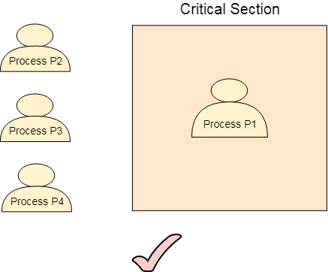
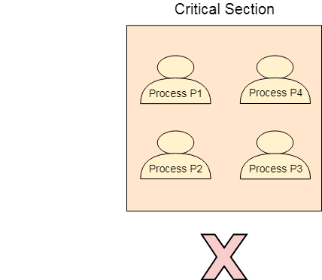
Vùng tranh chấp
Process A
Writre
Data
Read
Process B
Memory
Notes:
Giả sử rằng hệ thống có n tiến trình P₀, P₁, ..., P_{n-1} cùng truy xuất đồng thời một vùng dữ liệu chia sẻ chẳng hạn như một đoạn code nào đó. Đoạn code được chia sẻ đó được gọi là vùng tranh chấp, trong vùng tranh chấp này các tiến trình có thể thay đổi biến dùng chung, cập nhật giá trị cho các dữ liệu.
Đối với vùng tranh chấp miền găng là hệ thống phải đảm bảo sao cho khi một tiến trình đang thực thi trên vùng tranh chấp thì không có tiến trình nào khác được thực hiện tại vùng này. Sự thực thi của các tiến trình trên vùng tranh chấp được gọi là sự loại trừ tương hỗ(mutual exclusion)

Slide 11
Nguyên tắc giải quyết tranh chấp
Chia nhỏ các lệnh thì chia nhỏ cho đến khi không thể chia nhỏ được nữa.
Có thể chuyển các tiến trình động thời đồng bộ về tiến trình đồng thời bất đồng bộ.
Tiến trình ngoài vùng tranh chấp không có quyền cấm các tiến trình khác vào vùng tranh chấp.
Tiến trình không được trì hoãn vô hạn định khi vào vùng tranh chấp.

Slide 12
So sánh với mutex
Mutex là cơ chế khóa trong khi Semaphore là cơ chế báo hiệu
Mutex chỉ là một đối tượng trong khi Semaphore là một số nguyên
Mutex không có kiểu con trong khi Semaphore có hai kiểu, đó là counting semaphore và binary semaphore.
Semaphore hỗ trợ sửa đổi hoạt động chờ và báo hiệu, trong khi Mutex chỉ được sửa đổi bởi quy trình có thể yêu cầu hoặc giải phóng tài nguyên.
Giá trị Semaphore được sửa đổi bằng cách sử dụng các hoạt động wait() và signal(), mặt khác, các hoạt động Mutex bị khóa hoặc mở khóa.
Notes:
Mutex sử dụng cơ chế khóa, tức là nếu một tiến trình muốn sử dụng một tài nguyên thì nó sẽ khóa tài nguyên đó, sử dụng nó và sau đó giải phóng nó. Nhưng mặt khác, semaphore sử dụng một cơ chế báo hiệu trong đó các phương thức wait () và signal () được sử dụng để hiển thị nếu một tiến trình đang giải phóng một tài nguyên hoặc lấy một tài nguyên.
Một mutex là một đối tượng nhưng semaphore là một biến số nguyên.
Mutex không có kiểu con trong khi Semaphore có hai kiểu, đó là counting semaphore và binary semaphore.
Semaphore hỗ trợ sửa đổi hoạt động chờ và báo hiệu, trong khi Mutex chỉ được sửa đổi bởi quy trình có thể yêu cầu hoặc giải phóng tài nguyên.
Giá trị Semaphore được sửa đổi bằng cách sử dụng các hoạt động wait() và signal(), mặt khác, các hoạt động Mutex bị khóa hoặc mở khóa.

Slide 13
Bài toán Producer & Consumer
Giả sử có Bộ nhớ đệm (Buffer) bao gồm nhiều khoang (Items) được tiến trình Producer lần lượt đưa các sản phẩm S1, S2,... vào.
Tiến trình Consumer lần lượt lấy sản phẩm ra theo đúng thứ tự.
Công việc của Producer phải đồng bộ với Consumer: Không được đưa sản phẩm vào khi Buffer đầy, không được lấy ra khi chưa có.
Notes:
– Giả sử có Bộ nhớ đệm (Buffer) bao gồm nhiều khoang (Items) được tiến trình Producer lần lượt đưa các sản phẩm S1, S2,... vào. – Tiến trình Consumer lần lượt lấy sản phẩm ra theo đúng thứ tự. – Công việc của Producer phải đồng bộ với Consumer: Không được đưa sản phẩm vào khi Buffer đầy, Không được lấy ra khi chưa có.

Slide 14
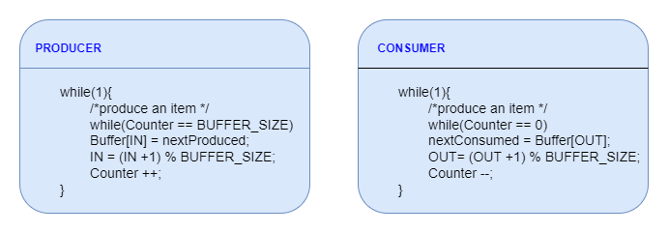
Bài toán Producer & Consumer
Notes:
Theo mô tả nói trên ta được 2 luồng công việc như sau…

Slide 15
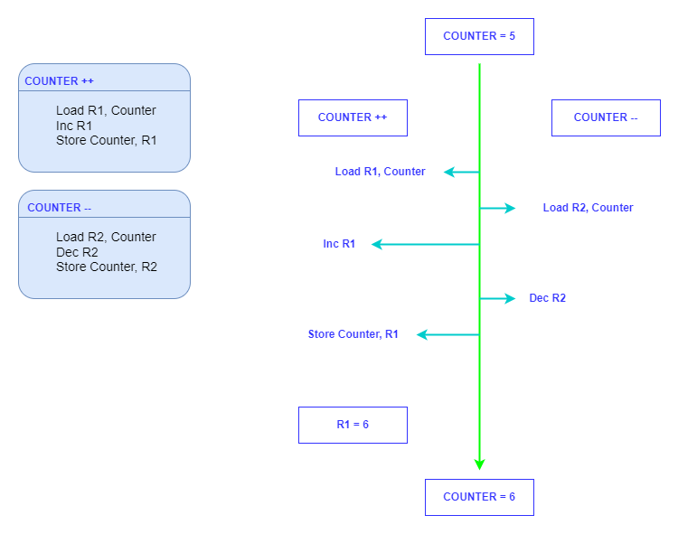

Slide 16
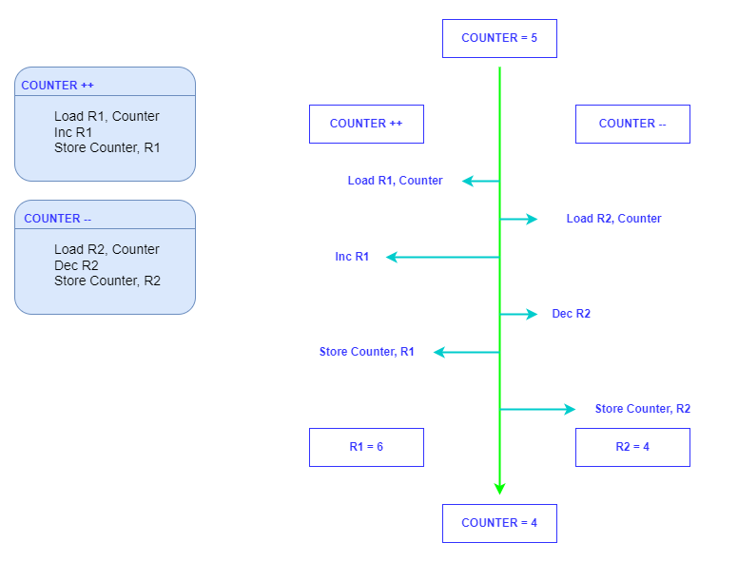

Slide 17
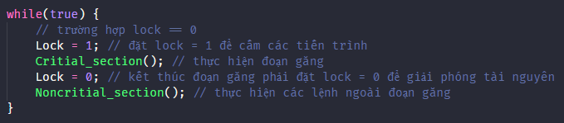
Bài toán Producer & Consumer
Các tiến trình sẽ chia sẻ một biến chung đóng vai trò là cờ hiệu hay là một cái khóa (lock). Ban đầu biến này được khởi động là 0.
Một tiến trình muốn vào đoạn găng, trước tiên giá trị của biến lock. Nếu lock = 0, tiến trình đặt lại giá trị cho lock = 1 và đi vào đoạn găng. Nếu lock đang nhận giá trị 1, tiến trình phải chờ khi có lock có giá trị là 0
Notes:
Để đồng bộ dữ liệu giữa consumer & producer thì chúng ta sử dụng phương pháp semaphore để giải quyết vấn đề đó. Ý tưởng của phương pháp semaphore….

Slide 18
DEMO

